Slide 1
Slot 2 Introduction to PFC
Languages and C Compilers
First Program in C
Notes:
Prepared by Thân Văn Sử

Slide 2
Objectives
This chapter supplies basic concepts in computer programming. After studying this chapter, you should be able to:
Define some concepts related to programming
Explain how to make a good software
Understand steps to develop a software
Explain ways for representing data
Answer why C is the first language selected
Understand how a C program can be translated and execute
Discuss about notable features of the C language
Understand a C program structure
Notes:
Chương này cung cấp các khái niệm cơ bản trong lập trình máy tính. Sau khi nghiên cứu chương này, bạn sẽ có thể:
Xác định một số khái niệm liên quan đến lập trình
Giải thích cách tạo phần mềm tốt
Hiểu các bước để phát triển phần mềm
Giải thích cách biểu diễn dữ liệu
Trả lời tại sao C là ngôn ngữ đầu tiên được chọn
Hiểu cách chương trình C có thể được dịch và thực thi
Thảo luận về các tính năng đáng chú ý của ngôn ngữ C
Hiểu cấu trúc chương trình C

Slide 3
Contents
Definitions
How to make a good software?
Steps to develop a software?
Computer hardware.
Data Units
Data Representation
Addressing Information
Program Instructions
Languages
Translate and execute a program
Why C is the first language selected?
Some notable features of C
Structure of a simple C Program.
Notes:
Các định nghĩa
Làm thế nào để tạo ra một phần mềm tốt?
Các bước để phát triển một phần mềm?
Phần cứng máy tính.
Đơn vị dữ liệu
Sự miêu tả dữ liệu
Thông tin địa chỉ
Hướng dẫn chương trình
Ngôn ngữ
Dịch và thực thi một chương trình
Tại sao C là ngôn ngữ đầu tiên được chọn?
Một số tính năng đáng chú ý của C
Cấu trúc của một chương trình C đơn giản.

Slide 4
1- Definitions
Information: Knowledge about something
Data: Values are used to describe information. So, information can be called as the mean of data
Problem: A situation in which something is hidden
Solve a problem: explore the hidden information
Solution: Value(data) of hidden information
Algorithm: a way to find out a solution
Program: A sequence of steps to find out the solution of a problem. A program is a implementation of an algorithm
Computer program: a program is executed using a computer
Notes:
Thông tin: Kiến thức về điều gì đó
Dữ liệu: Các giá trị được sử dụng để mô tả thông tin. Vì vậy, thông tin có thể được gọi là trung bình của dữ liệu
Vấn đề: Một tình huống trong đó một cái gì đó bị ẩn
Giải quyết vấn đề: khám phá thông tin ẩn
Giải pháp: Giá trị (dữ liệu) của thông tin ẩn
Thuật toán: một cách để tìm ra giải pháp
Chương trình: Một chuỗi các bước để tìm ra giải pháp của một vấn đề. Chương trình là triển khai thuật toán
Chương trình máy tính: một chương trình được thực thi bằng máy tính

Slide 5
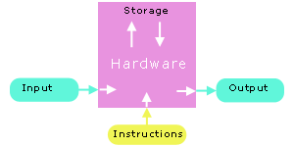
Definitions…
Computer program = data + instructions
A simulation of solution.
Is a set of instructions that computer hardware will execute
➔Increase performance of standard workflow
Pn
P1
P2
Computer software:
- A set of related programs
P3
Pn
Notes:
Chương trình máy tính = dữ liệu + hướng dẫn
Mô phỏng giải pháp.
Là một tập hợp các hướng dẫn mà phần cứng máy tính sẽ thực thi
➔Tăng hiệu suất của luồng công việc chuẩn

Slide 6
2- How to make a good software?
Issues for a program/software:
Usability: Users can use the program to solve the problem
robust and user-friendly interfaces
Correctness: Solution must be correct
comprehensive testing
Maintainability: The program can be modified easily
Understandability
structured programming
internal documentation
Modifiability
standards compliance
Portability: The program can run in different platforms
standards compliance → Needed modifications are minimum
(platform: CPU + operating system running on it)
Notes:
Các vấn đề cho một chương trình / phần mềm:
Khả năng sử dụng: Người dùng có thể sử dụng chương trình để giải quyết vấn đề
giao diện mạnh mẽ và thân thiện với người dùng
Chính xác: Giải pháp phải chính xác
kiểm tra toàn diện
Duy trì: Chương trình có thể được sửa đổi dễ dàng
Hiểu được
lập trình có cấu trúc
tài liệu nội bộ
Khả năng thay đổi
tuân thủ các tiêu chuẩn
Tính di động: Chương trình có thể chạy trong các nền tảng khác nhau
tuân thủ các tiêu chuẩn → Các sửa đổi cần thiết là tối thiểu
(nền tảng: CPU + hệ điều hành đang chạy trên đó)

Slide 7
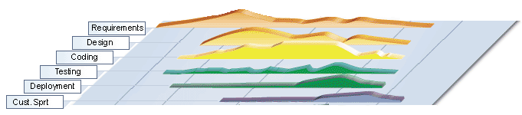
3- Steps to develop a software
Requirements → The problem is understood
Analysis → Data and tasks are identified
Design → folders, files are organized
Coding → Implementation
Testing → Checking whether requirements are satisfied or not
Deploying → Program is installed to user computers
Maintenance → Needed modifications, if any, are carried out
Notes:
Yêu cầu → Vấn đề được hiểu
Phân tích → Dữ liệu và nhiệm vụ được xác định
Thiết kế → thư mục, tập tin được tổ chức
Mã hóa → Triển khai
Kiểm tra → Kiểm tra xem các yêu cầu có hài lòng hay không
Triển khai → Chương trình được cài đặt cho máy tính người dùng
Bảo trì → Các sửa đổi cần thiết, nếu có, được thực hiện

Slide 8
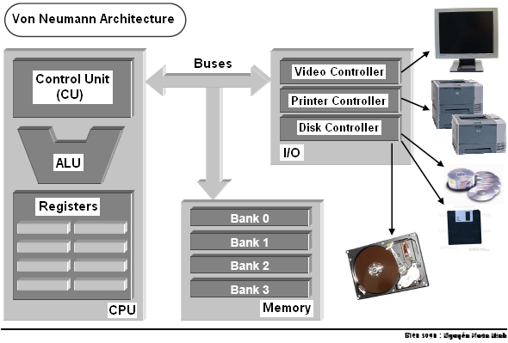
4- Computer Hardware - Review
3 steps to read a memory cell:
CPU puts the memory address to address bus
CPU puts the read-signal to control bus.
Data in memory cell is transferred to a register in CPU
ALU: Arithmetic and Logic Unit
Bus | Used to
Address bus | Determine the IO peripherals, position of accessed memory.
Data bus | Transmit data
Control bus | Determine operation on peripherals, read peripheral ‘s states
Notes:
3 bước để đọc một ô nhớ:
CPU đặt địa chỉ bộ nhớ vào địa chỉ bus
CPU đặt tín hiệu đọc để điều khiển bus.
Dữ liệu trong ô nhớ được chuyển tới thanh ghi trong CPU

Slide 9
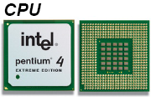
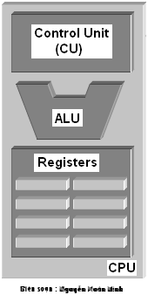
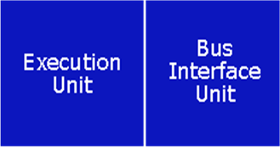
Computer Hardware…
The most expensive and fastest memory - registers - is reserved for the CPU.
CPU transfers information at less than 10 nanoseconds
primary memory transfers information at about 60 nanoseconds
a hard disk transfers information at about 12,000,000 nanoseconds
CPU memory is volatile - the contents of the registers are lost as soon as power is turned off.
Notes:
Bộ nhớ đăng ký đắt tiền và nhanh nhất - được dành riêng cho CPU.
CPU truyền thông tin ở dưới 10 nano giây
bộ nhớ chính truyền thông tin ở khoảng 60 nano giây
một đĩa cứng truyền thông tin vào khoảng 12.000.000 nano giây
Bộ nhớ CPU dễ bay hơi - nội dung của thanh ghi bị mất ngay khi nguồn bị tắt.

Slide 10
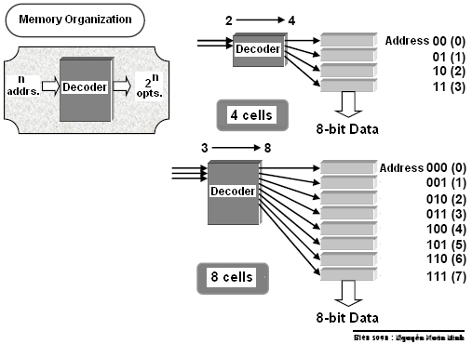
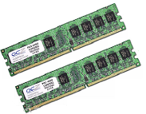
Computer Hardware…
Primary Memory
Primary memory holds the information accessed by the CPU.
Primary memory is also volatile.
The popular term for primary memory is RAM (Random Access Memory).
A specific memory cell is identified uniquely by a decoder. Decoder has n inputs and 2^{n} outputs. With a specific input, only one output is chosen (value=1), others having the value 0
Notes:
Bộ nhớ chính
Bộ nhớ chính chứa thông tin được CPU truy cập.
Bộ nhớ chính cũng dễ bay hơi.
Thuật ngữ phổ biến cho bộ nhớ chính là RAM (Bộ nhớ truy cập ngẫu nhiên).
Một bộ nhớ cụ thể được xác định duy nhất bởi một bộ giải mã. Bộ giải mã có n đầu vào và đầu ra 2n. Với một đầu vào cụ thể, chỉ có một đầu ra được chọn (giá trị = 1), các giá trị khác có giá trị 0

Slide 11
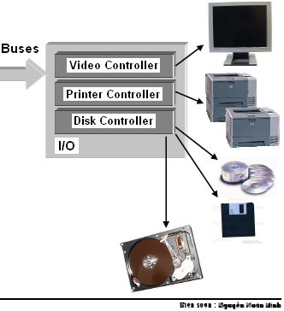
Computer Hardware…
Devices
Include basic I/O devices such as a keyboard, a monitor and a mouse…
Storage devices such as a floppy drive, a hard drive and a CD-ROM drive (secondary storage).
All device interfaces connect to the system buses through a central controller.
Notes:
Thiết bị
Bao gồm các thiết bị I / O cơ bản như bàn phím, màn hình và chuột…
Các thiết bị lưu trữ như ổ đĩa mềm, ổ đĩa cứng và ổ đĩa CD-ROM (bộ nhớ thứ cấp).
Tất cả các giao diện thiết bị kết nối với các bus hệ thống thông qua một bộ điều khiển trung tâm.

Slide 12
5- Data Units
Transistor is the basic physical unit for storing data → Binary format
John von Neumann selected binary (base 2) digits as the EDVAC's fundamental unit.
The vast majority of modern computers process and store information in binary digits.
We call a binary digit as a bit.
Nibble = 4 consecutive bits.
Byte = 8 consecutive bits
= 2 nibbles
Unit of memory is BYTE
Byte
Nibble |  |  |  | Nibble
Bit | Bit | Bit | Bit | Bit | Bit | Bit | Bit
00000000 <- possibility 0 00000001 <- possibility 1 00000010 <- possibility 2 00000011 <- possibility 3 00000100 <- possibility 4 ... 00111000 <- possibility 104 ... 11111111 <- possibility 255
Notes:
Transistor là đơn vị vật lý cơ bản để lưu trữ dữ liệu → Định dạng nhị phân
John von Neumann đã chọn số nhị phân (cơ số 2) làm đơn vị cơ bản của EDVAC.
Phần lớn các máy tính hiện đại xử lý và lưu trữ thông tin bằng các chữ số nhị phân.
Chúng tôi gọi một chữ số nhị phân là một chút.
Nibble = 4 bit liên tiếp.
Byte = 8 bit liên tiếp
= 2 nibbles
Đơn vị bộ nhớ là BYTE

Slide 13
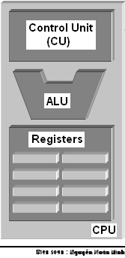
Data Units …
The natural unit of the CPU is a word.
The word length is number of bits of a general register within CPU(CPU memory).
Word length can be 8, 16 (old CPUs), 32, 64 (current CPUs)
Notes:
Đơn vị tự nhiên của CPU là một từ.
Độ dài từ là số bit của một thanh ghi chung trong CPU (bộ nhớ CPU).
Độ dài từ có thể là 8, 16 (CPU cũ), 32, 64 (CPU hiện tại)

Slide 14
6- Data Representations
Data in computer are binary values → They can be treated as numbers.
3 common number systems:
Decimal Representation
Hexadecimal Representation
Base 16: 0, 1, …, 9, A, B, C, D, E, F
Each hexadecimal digit represents 4 bits of information.
The 0x prefix identifies the number as a hexadecimal number: 0x5C
Octal Representation
Base 8: 0, 1, 2, .., 7
Set of 3 consecutive bits forms an octal digit
The prefix 0 identifies the number as an octal number: 031
We can convert a number in one system to another ( introduced in the subject Introduction to Computing) → Next 12 slides will be read by yourself. Use your notebook for doing exercises.
Notes:
Dữ liệu trong máy tính là các giá trị nhị phân → Chúng có thể được coi là số.
3 hệ thống số phổ biến:
Đại diện thập phân
Đại diện hệ thập lục phân
Cơ số 16: 0, 1,…, 9, A, B, C, D, E, F
Mỗi chữ số thập lục phân đại diện cho 4 bit thông tin.
Tiền tố 0x xác định số dưới dạng số thập lục phân: 0x5C
Đại diện Octal
Cơ số 8: 0, 1, 2, .., 7
Đặt 3 bit liên tiếp tạo thành một chữ số bát phân
Tiền tố 0 xác định số là số bát phân: 031
Chúng ta có thể chuyển đổi một số trong một hệ thống sang một hệ thống khác (được giới thiệu trong chủ đề Giới thiệu về Máy tính) → 12 trang tiếp theo sẽ được đọc một mình. Sử dụng sổ ghi chép của bạn để thực hiện các bài tập.

Slide 15
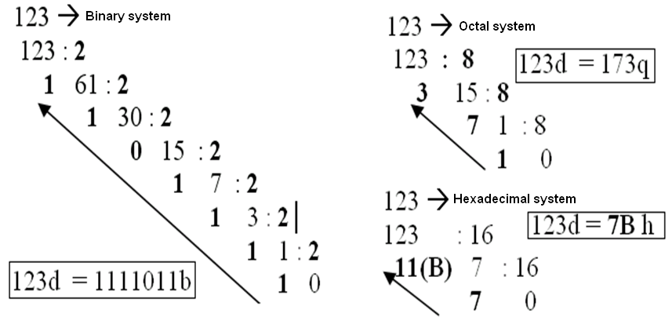
Data Representations: Conversion- A review
Read by yourself

Slide 16
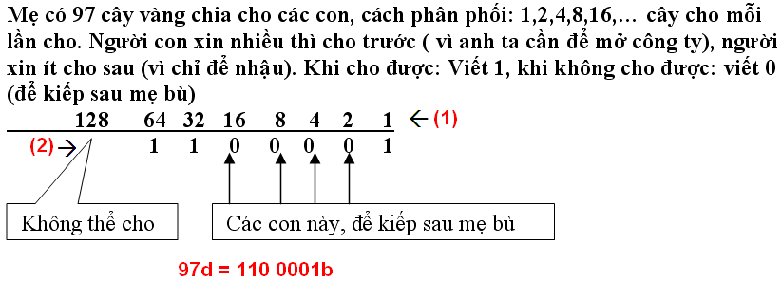
Data Representations: Conversion: A review
Read by yourself
97 → Binary system

Slide 17
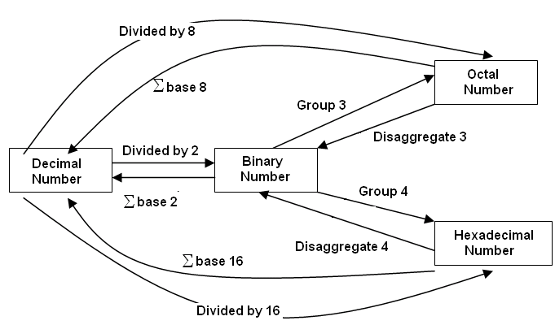
Data Representations: Conversion: A review
Read by yourself
Summary

Slide 18
Data Representations: Conversion…
Read by yourself
Computer is a binary device → All data are stored in binary format
Decoding (restore) to the normal description
3
Number:
3
Encode
(Another format is chosen)
00110011
Normal description (human being)
3

Slide 19
Data Representations: Conversion…
Fill the corresponding binary expansions of the following decimal number:
Decimal | 4-bit Binary | Decimal | 8-bit Binary | Decimal | 16-bit Binary
9 | 1001 | 7 | 0000 0111 | 255 | 0000 0000 1111 1111
7 |  | 34 |  | 192
2 |  | 125 |  | 188
15 |  | 157 |  | 312
12 |  | 162 |  | 517
11 |  | 37 |  | 264
6 |  | 66 |  | 543
5 |  | 77 |  | 819
8 |  | 88 |  | 1027
13 |  | 99 |  | 2055
14 |  | 109 |  | 63
Do by yourself

Slide 20
Data Representations: Conversion…
Do by yourself
Fill the blank cells
Decimal | Binary | Hexa. | Decimal | 16-bit Binary | Hexadecimal
9 | 1001 | 9 | 255 | 0000 0000 1111 1111 | 00FF
127 | 0111 1111 | 9F | 192
125 |  |  | 188
157 |  |  | 312
162 |  |  | 517
37 |  |  | 264
66 |  |  | 543
77 |  |  | 819
88 |  |  | 1027
99 |  |  | 2055
109 |  |  | 63

Slide 21
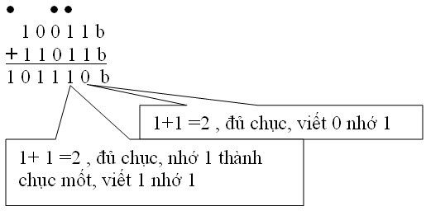
Data Representations: Operations
Read by yourself
Do yourself:
3245q + 247q
1A7Bh + 26FE7h
101101111 b
100111011 b
110110001 b
110001101b
+

Slide 22
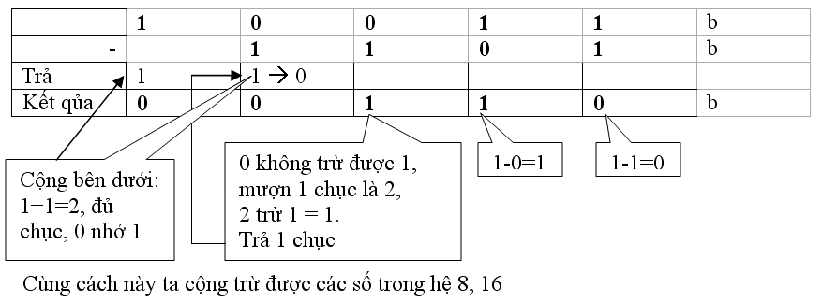
Data Representations: Operations …
Read by yourself
Do yourself
1101101101b - 10110111b 3654q – 337q 3AB7h – 1FAh
36Ah – 576q = ? h 64AEh – 1001101b= ? q

Slide 23
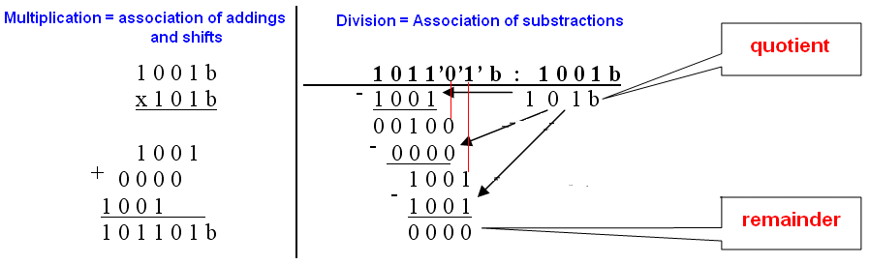
Data Representations: Operations …
Read by yourself
Exercises :
1011010 b* 1011b
1101000b + 2AB h + 345 q = ? h = ? q
3AFh / 1Ch =? b = ?d
3ACh – 562q = ?b = ? d
3FFA h / 327q = ?b = ? d

Slide 24
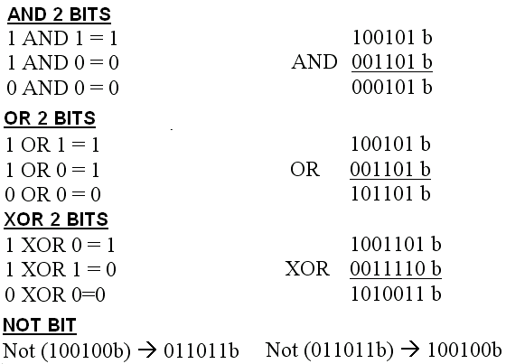
Data Representations: Operations …
Read by yourself

Slide 25
Data Representations: Signed Integers
Representing negative integer
67d , 1 byte → 01000011
➔-67d → 11000011
Check: 67 + (-67) =0
0100 0011
+ 1100 0011
10000 0110 → False
Solution: Use 2-complement format
(+67) → 0100 0011
1011 1100 ( 1-complement/reverse bits/ Not operator)
+ 1
(-67) 1011 1101 (2-complement)
Check:
(67) 0100 0011
(-67) 1011 1101
+ 0 0000 0000
Read by yourself
The leftmost bit is the sign bit.
0:positive, 1:negative
Positive representation ← 2-complement → negative representation

Slide 26
Data Representations: Signed Integers
Read by yourself
Give binary representation of –35 using 1 byte
Solution: +35 → binary representation → 2-complement → Binary representation of -35
Give the decimal of the binary presentation of a signed one-byte integer 11111100 b
Leftmost bit is 1 → This is a binary representation of a negative integer.
1111 1100 →2-complement format→ positive number → Decimal number n → -n is the value of this representation
Exercises
Show binary formats of 1-byte unsigned numbers:
251 , 163, 117
Show binary formats of 2-byte unsigned numbers:
551 , 160, 443
Show binary formats of 1-byte signed numbers:
-51 , -163, -117, 320
Show the decimal values of 1-byte unsigned representations: :
01100011 b , 10001111 b , 11001010 b , 01001100 b

Slide 27
7- Addressing Information
Each byte of primary memory has a unique address (order number), starting from zero
Kilobyte = 1024 bytes
Kilo K= 1024 ( 2¹⁰)
Mega or M (=1024k)
Giga or G (=1024M)
Tera or T (=1024G)
Peta or P (=1024T)
Exa or E (=1024P)
Addressible Memory
The maximum size of addressable primary memory depends upon the size of the address registers
 | MEMORY
… | …….
5 | 1010 1010
4 | 0011 1100
3 | 0101 0100
2 | 1001 0000
1 | 1100 1011
0 | 0100 0001
B: byte
b: bit
Address
value
Notes:
Mỗi byte của bộ nhớ chính có một địa chỉ duy nhất (số thứ tự), bắt đầu từ số không
Kilobyte = 1024 byte
Kilo K = 1024 (210)
Mega hoặc M (= 1024k)
Giga hoặc G (= 1024M)
Tera hoặc T (= 1024G)
Peta hoặc P (= 1024T)
Exa hoặc E (= 1024P)
Bộ nhớ địa chỉ
Kích thước tối đa của bộ nhớ chính địa chỉ phụ thuộc vào kích thước của thanh ghi địa chỉ

Slide 28
8- Program Instructions
01001011 | 100110110110 | 011011010111
Opcode | Operand 1 | Operand 2
Each program instruction consists of an operation and operands
The CPU performs the operation on the values stored as operands or on the values stored in the operand addresses.
Operands: Constants, registers, primary memory addresses
Notes:
Mỗi hướng dẫn chương trình bao gồm một thao tác và toán hạng
CPU thực hiện thao tác trên các giá trị được lưu trữ dưới dạng toán hạng hoặc trên các giá trị được lưu trữ trong các địa chỉ toán hạng.
Các toán tử: Các hằng số, các thanh ghi, các địa chỉ bộ nhớ chính

Slide 29
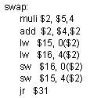

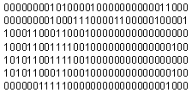
Program Instructions…
High-level language code
Assembly
(low-level)
code
Machine (binary)
code
compiler
assembler

Slide 30
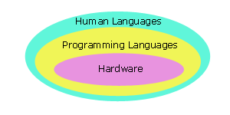
9- Programming Languages
Programs that perform relatively simple tasks and are written in assembly language contain a large number of statements.
Machine Language → Assembly language → High-level languages,
To make our programs shorter, we use higher-level languages.
Notes:
Các chương trình thực hiện các tác vụ tương đối đơn giản và được viết bằng ngôn ngữ assembly chứa một số lượng lớn các câu lệnh.
Ngôn ngữ máy → Ngôn ngữ lắp ráp → Ngôn ngữ cấp cao,
Để làm cho chương trình của chúng tôi ngắn hơn, chúng tôi sử dụng các ngôn ngữ cấp cao hơn.

Slide 31
Programming Languages…
5 Generations of Programming Languages:
(1) Machine languages.
(2) Assembly languages.
(3) Third-generation languages. These are languages with instructions that describe how a result is to be obtained (C, Pascal, C++, Java…).
(4) Fourth-generation languages. These are languages with instructions that describe what is to be done without specifying how it is to be done (SQL).
(5) Fifth-generation languages are the closest to human languages. They are used for artificial intelligence, fuzzy sets, and neural networks (Prolog, Matlab)
Notes:
5 thế hệ của ngôn ngữ lập trình:
(1) Ngôn ngữ máy.
(2) Ngôn ngữ Assembly.
(3) Ngôn ngữ thế hệ thứ ba. Đây là những ngôn ngữ có hướng dẫn mô tả cách thu được kết quả (C, Pascal, C ++, Java…).
(4) Ngôn ngữ thế hệ thứ tư. Đây là những ngôn ngữ có hướng dẫn mô tả những gì cần làm mà không cần chỉ định cách thực hiện (SQL).
(5) Ngôn ngữ thế hệ thứ năm là gần nhất với ngôn ngữ của con người. Chúng được sử dụng cho trí thông minh nhân tạo, bộ mờ và mạng thần kinh (Prolog, Matlab)

Slide 32
Programming Languages…
The higher the level, the closer to the human languages and the further from native machine languages
Each third generation language statement ~ 5-10 machine language statements.
Each fourth generation language ~ 30-40 machine language statements.
Notes:
Cấp độ càng cao, ngôn ngữ của con người càng gần với ngôn ngữ của máy tính bản xứ càng cao
Mỗi câu lệnh ngôn ngữ thế hệ thứ ba ~ 5-10 câu lệnh ngôn ngữ máy.
Mỗi ngôn ngữ thế hệ thứ tư ~ 30-40 câu lệnh ngôn ngữ máy.

Slide 33
10- Translating and Executing a Program
Program code in a high level language can not run, It must be translated to binary code (machine code) before running.
2 ways of translations:
Interpreting: one-by-one statement is translated then run → Interpreter
Compiling: All statements of program are translated then executed as a whole → Compiler
C translator is a compiler
Notes:
Mã chương trình ở một ngôn ngữ cấp cao không thể chạy được, nó phải được dịch sang mã nhị phân (mã máy) trước khi chạy.
2 cách dịch:
Phiên dịch: từng câu một được dịch rồi chạy → Thông dịch viên
Biên dịch: Tất cả các câu lệnh của chương trình được dịch sau đó được thực hiện như một toàn bộ → Trình biên dịch
C dịch là một trình biên dịch

Slide 34
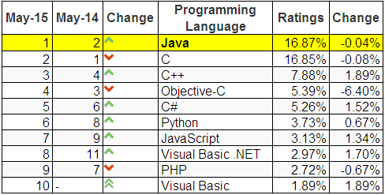
11- Why C is the 1st Language?
Top ten common programming languages:
From http://www.tiobe.com/index.php/content/paperinfo/tpci/index.html

Slide 35
Why C is the 1st Language?
C is one of the most popular languages in use globally
Some reasons for learning programming using the C language include:
Language | Time to Run
Assembly | 0.18 seconds
C | 2.7 seconds
Basic | 10 seconds
Comparative times for a Sieve of Eratosthenes test
C is English-like,
C is quite compact - has a small number of keywords,
A large number of C programs need to be maintained,
C is the lowest of high-level languages,
C is faster and more powerful than other high-level languages,
The UNIX, Linux and Windows operating systems are written in C and C++.
The most common languages, such as Java, C#, are similar to C.
C supports basic ways which help us understanding memory of a program. These can be hidden in higher languages.
Notes:
C là một trong những ngôn ngữ phổ biến nhất được sử dụng trên toàn cầu
Một số lý do cho việc học lập trình bằng ngôn ngữ C bao gồm:
C là tiếng Anh,
C khá nhỏ gọn - có một số lượng nhỏ từ khóa,
Một số lượng lớn các chương trình C cần được duy trì,
C là ngôn ngữ cấp cao nhất,
C nhanh hơn và mạnh hơn các ngôn ngữ cấp cao khác,
Các hệ điều hành UNIX, Linux và Windows được viết bằng C và C ++.
Các ngôn ngữ phổ biến nhất, chẳng hạn như Java, C #, tương tự như C.
C hỗ trợ các cách cơ bản giúp chúng ta hiểu bộ nhớ của một chương trình. Đây có thể được ẩn trong các ngôn ngữ cao hơn.

Slide 36
12- Some Notable C Features
Comments
/* */
We use comments to document our programs and to enhance their readability. C compilers ignore all comments.
Whitespace
We use whitespace to improve program readability and to display the structure of our program's logic. C compilers ignore all whitespace
Case Sensitivity
C language is case sensitive.
C compilers treat the character 'A' as different from the character 'a' .
Notes:
Bình luận
/ * * /
Chúng tôi sử dụng ý kiến để ghi lại các chương trình của chúng tôi và để tăng cường khả năng đọc của họ. C trình biên dịch bỏ qua tất cả các ý kiến.
Khoảng trắng
Chúng tôi sử dụng khoảng trống để cải thiện khả năng đọc của chương trình và hiển thị cấu trúc logic của chương trình của chúng tôi. Trình biên dịch C bỏ qua tất cả khoảng trắng
Trường hợp nhạy cảm
Ngôn ngữ C phân biệt chữ hoa chữ thường.
Trình biên dịch C xử lý ký tự 'A' khác với ký tự 'a'.

Slide 37

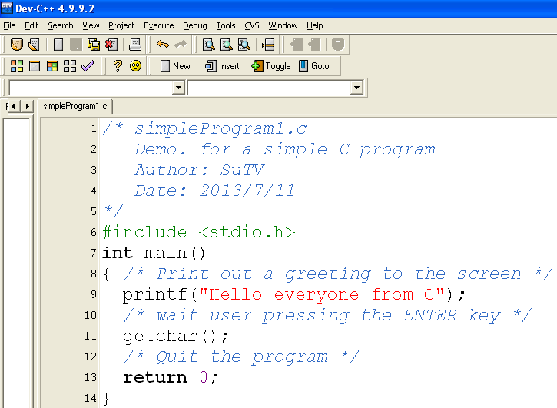

13- Structure of a Simple C Program
Comment for program description
Declaration for library using
Entry point of C-program
Statements + comments
Exit point of C-program

Slide 38
Structure…: C program Entry Points
Entry point: the point where a program begins.
Entry points of C-programs:
[int] main( [void] )
{ <statements>
[ return number; ]
}
Common form
[int] main( int argCount, char* args[])
{ <statements>
[ return number; ]
}
Demo.
In the module H (Files)
Notes:
Điểm vào: điểm bắt đầu chương trình.
Điểm vào của các chương trình C

Slide 39
Summary
Definitions related to programming
How to make a good software?
Steps to develop a software?
Computer hardware.
Fundamental Data Units
Data Representation
Program Instructions
Languages
C Compilers
Why C is the first language selected?
Some notable features of C
Structure of a simple C Program.
Notes:
Định nghĩa liên quan đến programming
Làm thế nào để tạo ra một phần mềm tốt?
Các bước để phát triển một phần mềm?
Phần cứng máy tính.
Đơn vị dữ liệu cơ bản
Sự miêu tả dữ liệu
Hướng dẫn chương trình
Ngôn ngữ
Trình biên dịch C
Tại sao C là ngôn ngữ đầu tiên được chọn?
Một số tính năng đáng chú ý của C
Cấu trúc của một chương trình C đơn giản.

